Slide 1

Présentation Finale
BOULAHBAL Maya
BOUCENNA Racim
DIDIERJEAN Ninon
TAMOUDI Wissal
LU1XARE
Dynamic G8
Page 1

Slide 2
Introduction
Thématique :
L’action de l’Homme et ses conséquences sur les écosystèmes
Page 2

Slide 3
Problématique
Dans quelle mesure les activités de l'Homme perturbent-elles les écosystèmes?
Page 3

Slide 4
Plan
I- Modèle d’un système proie-prédateur à deux espèces
II- Perturbation du modèle : introduction d’une espèce invasive
III-Conclusion
Page 4

Slide 5
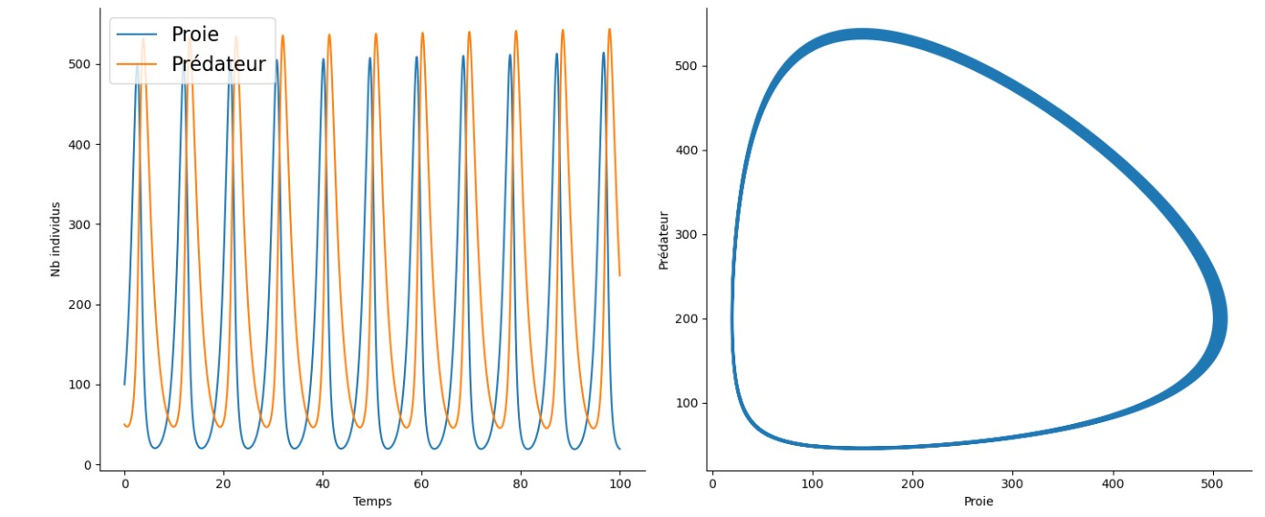
Modèle proie-prédateur
Page 5

Slide 6
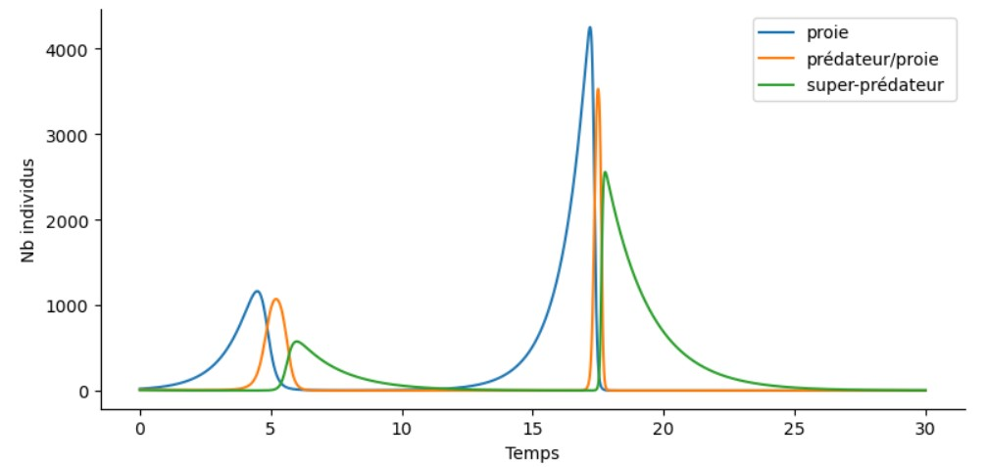
Perturbation du système
Page 6

Slide 7
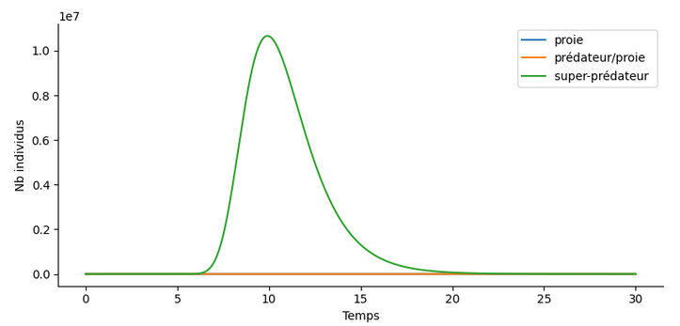
Les graphiques plus en détail :
Page 7

Slide 8
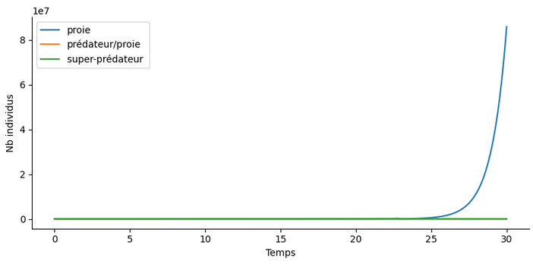
Les graphiques plus en détail :
Page 8

Slide 9
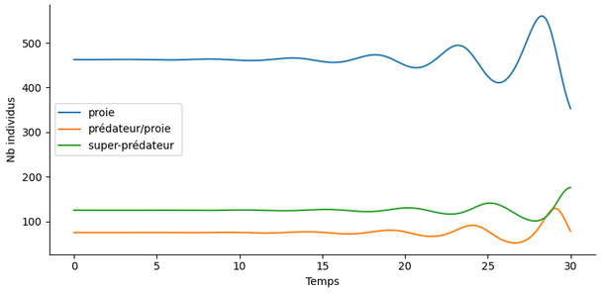
Les graphiques plus en détail :
Page 9

Slide 10
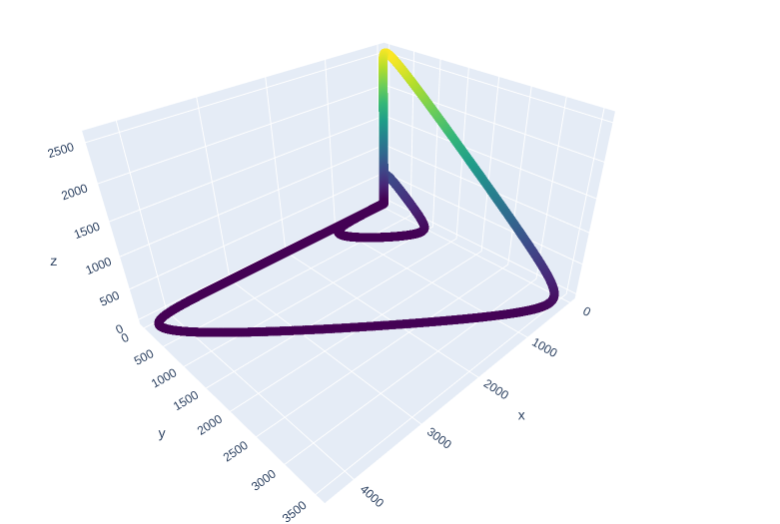
Les graphiques plus en détail :
Page 10

Slide 11
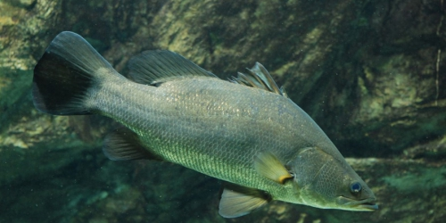
Quelques exemples :
La perche carnivore du Nil, introduite dans le lac Victoria, a en quelques décennies fait disparaître ou menacé d'extinction 200 des 300 espèces de petits poissons cichlidés du lac. Comme les cichlidés étaient herbivores, détritivores ou insectivores, l’écosystème entier a été bouleversé.
Page 11

Slide 12
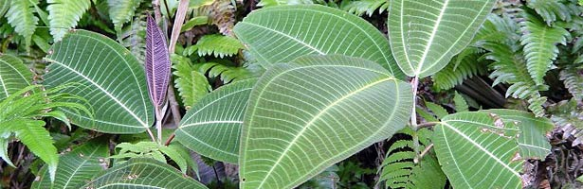
Quelques exemples :
Le miconia, un arbre originaire d'Amérique du Sud, apporté accidentellement sur de nombreuses îles du Pacifique dans de la terre « contaminée » et par des engins de chantier, a envahi les deux tiers de Tahiti. Formant des fourrés denses empêchant les autres plantes d'accéder à la lumière, il menace aujourd’hui près de 70 espèces endémiques de l'île française.
Page 12

Slide 13
Conclusion
Page 13

